Slide 1
941-20-guruh Mobil qurilmada tasvirni video kameradan to’g’ridan to’g’ri serverga jo’natish modulini ishlab chiqish Kurs Ishi
Kurbanbayev Botirjon

Slide 2
Talablar OpenCV
OpenCV-bu kompyuterni ko'rish, mashinani o'rganish va tasvirni qayta ishlash uchun ulkan ochiq manbali kutubxona. OpenCV Python, C++, Java va boshqalar kabi turli xil dasturlash tillarini qo'llab-quvvatlaydi. U ob'ektlarni, yuzlarni yoki hatto odamning qo'l yozuvini aniqlash uchun rasm va videolarni qayta ishlashi mumkin.
Ko'p vaqt, kompyuterimizning veb-kamerasi yordamida kompyuterni ko'rish yoki tasvirni qayta ishlash juda ko'p variant emas. Ehtimol, biz veb-kameramizning kamera sifatini oshirmoqchimiz yoki Android kamerasini vosita sifatida ishlatadigan ba'zi rasmlarni qayta ishlash dasturlarini yaratmoqchimiz.

Slide 3
Yondashuv
Ip veb-kamera ilovasini mobil telefoningizga yuklab oling va o'rnating.
Keyin kompyuteringiz va telefoningiz bir xil tarmoqqa ulanganligiga ishonch hosil qiling. Ikkala IP veb-kamerangizni oching, " serverni boshlash "ni bosing (odatda pastki qismida joylashgan). Bu Sizning telefoningizda kamerani ochadi.
A URL telefon ekranida paydo qilinmoqda, kompyuter brauzerida shu URL kiriting, va ostida" Video renderer "bo'lim,"Javascript" tugmasini bosing.

Slide 4
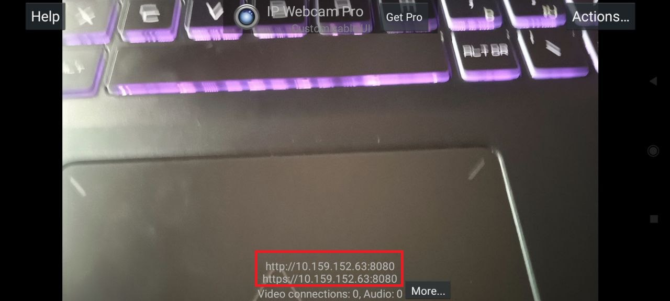

Slide 5
Siz telefoningizda olingan videoni ko'rishingiz mumkin, bu sizning brauzeringizda ko'rsatila boshlaydi. Endi biz nima qilamiz, so'rov moduli yordamida URL manzilidan rasm ma'lumotlarini olish va NumPy yordamida rasm ramkasiga aylantirish va nihoyat, Python-da Android kameramizdan veb-kamera sifatida foydalanishni boshlang.

Slide 6
Kodda:
Modulni Import qilish
Telefoningizda ko'rsatiladigan URL manzilini qo'shing
URLdan uzluksiz ma'lumot olish
To'plangan ma'lumotlarni ko'rsatishda davom eting
Oynani yopish

Slide 7
Dastur:
# Muhim kutubxonalarni import qiling
import requests
import cv2
import numpy as np
import imutils
# Quyidagi URL manzilni o'zingizniki bilan almashtiring.
Oxirida "/shot.jpg" ni qo'shganingizga ishonch hosil qiling.
url = “,,,,,”
# Url dan doimiy ravishda ma'lumotlarni olish uchun while tsikli
while True:
rasm_1= requests.get(url)
rasm_arr = np.array(bytearray(rasm_1.content), dtype=np.uint8)
rasm = cv2.imdecode(rasm_arr, -1)
rasm = imutils.resize(rasm, width=1000, height=1800)
cv2.imshow("Android_cam", rasm)
# Chiqish uchun Esc tugmasini bosing
if cv2.waitKey(1) == 27:
break
cv2.destroyAllWindows()

Slide 8
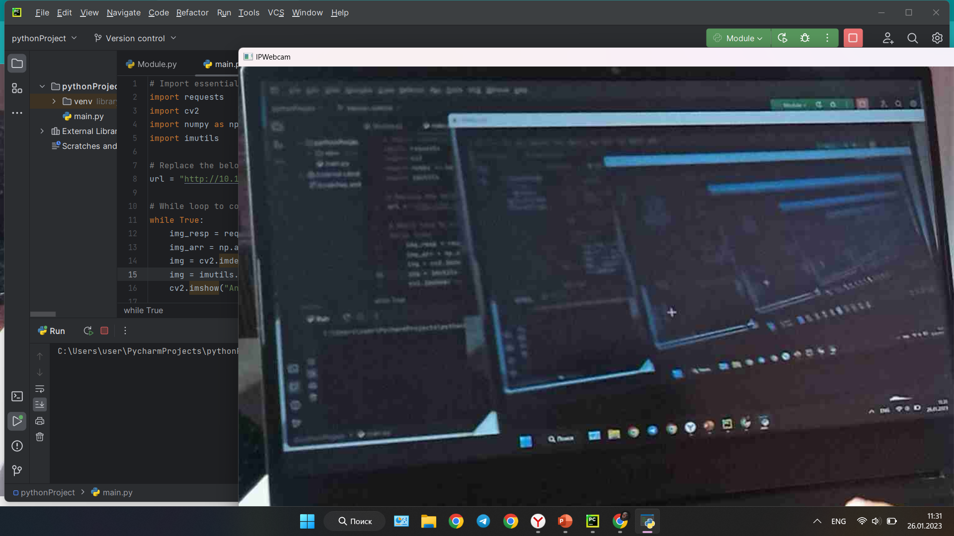
Chiqish

